Slide 1
1
2
3
مراجعة
الدرس 12
الدرس 11
الدرس 10
الدرس 9

Slide 2






أيقونات توجيهية
توجيهات الأستاذ(ة)
تعيين تلميذ للإجابة
المرور بين الصفوف
عرض فيديو
المرور للشريحة الموالية بعد عرض الفيديو.
العمل في ثنائيات

Slide 3
برمجة الأسبوع الثالث
(ة)خاص بالأستاذ
الدرس 10
الدرس 9
الدرس 1
تسمية الأشكال الهندسية
تمييز وتصنيف الأشكال الهندسية
فصل الملايين: قراءة وكتابة
الدرس 12
الدرس 11
حل المسائل برسم تمثيلات
رسم المربع و المستطيل
مراجعة
مُراجَعَةُ دُروسِ الْأُسْبوعِ الثالث

Slide 4
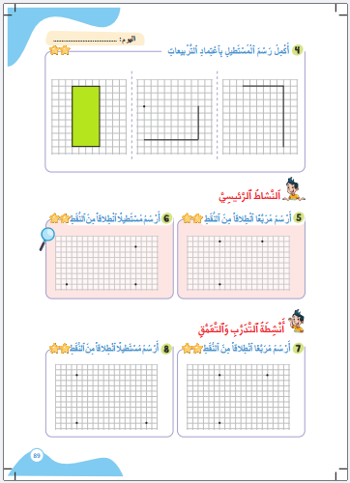
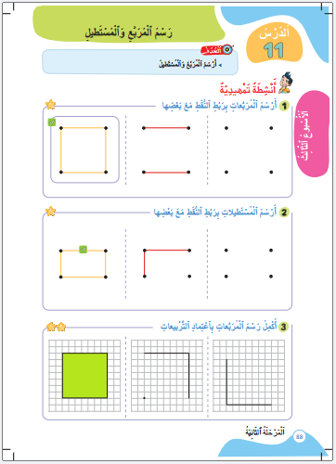
درس اليوم
(ة)خاص بالأستاذ
رسم المربع و المستطيل

Slide 5



(ة)خاص بالأستاذ
مراحل الدرس
1
افتتاح الدرس
1
12
1
2
5
نمذجة
1
ممارسة موجهة
3
20
1
ممارسة مستقلة
4
1
اختتام الدرس
5

Slide 6
(ة)خاص بالأستاذ
عند نهاية الدرس
على الأقل 80% من المتعلمين سيكونون قادرين على:
رسم المربع و المستطيل

Slide 7


مرحباً بكم في درس جديد مع مجد وندى

Slide 8

(ة)خاص بالأستاذ
افتتاح الدرس
1
تصحيح الواجبات المنزلية
الطرح في حدود 10
أنشطة تمهيدية

Slide 9
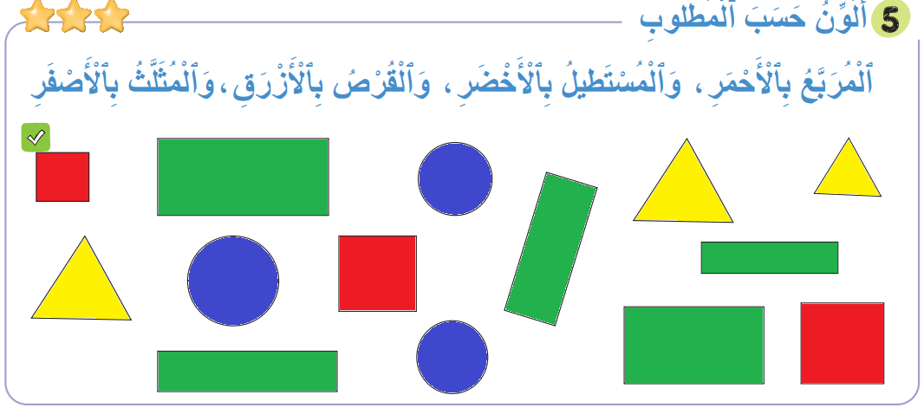
خذوا كراساتكم ، صححوا النشاط رقم 5 الصفحة 87

Slide 10
(ة)خاص بالأستاذ
افتتاح الدرس
1
تصحيح الواجبات المنزلية
الطرح في حدود 10
أنشطة تمهيدية

Slide 11


خذوا كراسات الحساب الذهني الصفحة 10 ستنجزون هذه العمليات، انتظروا الانطلاقة
Insérer la page 9 du livret de calcul mental

Slide 12

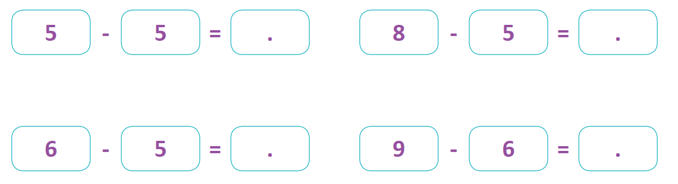

احسبوا فرق العددين - لديكم دقيقة
1

Slide 13
صححوا .
3
0
2
8
1
6
1
8
1
4
1
3

Slide 14

انتبهوا سنستعين بالمستقيم العددي لحساب الفرق : 5 – 5 .
5
_
5
0
=

Slide 15
نستعين بالمستقيم العددي لحساب الفرق 5 – 8 .
8
_
5
3
=

Slide 16
نستعين بالمستقيم العددي لحساب الفرق . 5 – 6
6
_
5
1
=

Slide 17
و نستعين بالمستقيم العددي لحساب الفرق . 6 – 9
9
_
6
3
=

Slide 18
(ة)خاص بالأستاذ
افتتاح الدرس
1
تصحيح الواجبات المنزلية
الطرح في حدود 10
أنشطة تمهيدية

Slide 19


خذوا ألواحكم

Slide 20
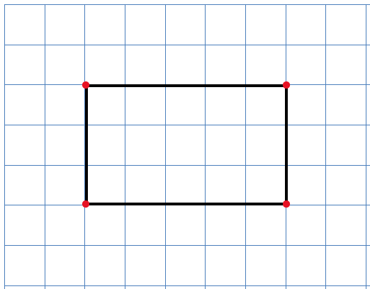
انتبهوا. هذا مستطيل اكتبوا على الألواح طول هذا الضلع باعتماد عدد التربيعات

Slide 21
ارفعوا الألواح

Slide 22
صححوا : طول هذا الضلع هو 5 تربيعات. من يقوم ليعد التربيعات؟
5 تَرْبيعاتٍ

Slide 23
من يقول طول هذا الضلع المقابل؟ الضلعان المتقابلان لهما نفس الطول
5 تَرْبيعاتٍ

Slide 24
اكتبوا على الألواح طول هذا الضلع باعتماد عدد التربيعات

Slide 25
ارفعوا الألواح

Slide 26
صححوا : طول هذا الضلع هو 3 تربيعات. من يقوم ليعد التربيعات؟
3 تَرْبيعاتٍ

Slide 27
من يقرأ طول هذا الضلع المقابل؟ الضلعان المتقابلان لهما نفس الطول.
3 تَرْبيعاتٍ

Slide 28
في المستطيل ،الضلعان المتقابلان متقايسان

Slide 29

المربع جميع أضلاعه متقايسة ، طول كل ضلع في هذا المربع هو 4 تربيعات .
من يعد التربيعات؟
4 تَرْبيعاتٍ

Slide 30
(ة)خاص بالأستاذ
نمذجة
2
رسم المربع و المستطيل

Slide 31


انتبهوا الآن، سنتعرف مع ندى و مجد كيف نرسم المربع و المستطيل

Slide 32

عرض فيديو النمذجة

Slide 33
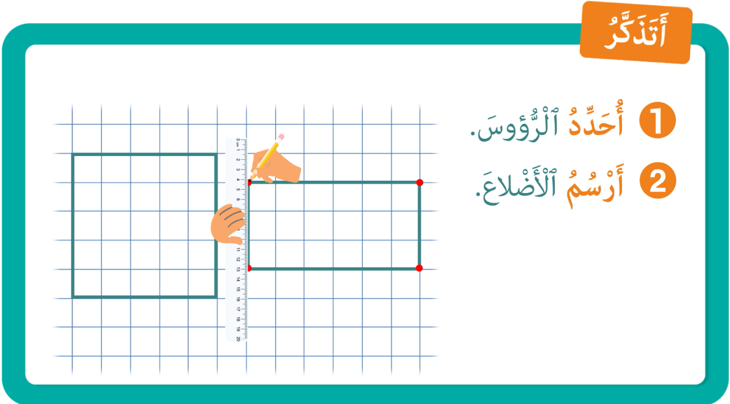
من يذكرنا بخطوات رسم المربع و المستطيل ؟

Slide 34
(ة)خاص بالأستاذ
ممارسة موجهة
3
النشاط 1
النشاط 2
النشاط 3

Slide 35

انتبهوا ، نريد أن نرسم مربعا بالاستعانة بالتربيعات ، سننجز هذا النشاط خطوة خطوة

Slide 36

ماذا نفعل في الخطوة الأولى ؟
أرسم الأضلاع
2
أحدد الرؤوس
1

Slide 37
من يقوم إلى السبورة ليحدد الرأس الثالث ؟
أرسم الأضلاع
2
أحدد الرؤوس
1

Slide 38
نصحح : لتحديد الرأس الثالث نعد التربيعات بين الرأسين ( 1-2-3-4-5) و نتذكر أن الأضلاع متقايسة
أرسم الأضلاع
2
أحدد الرؤوس
1

Slide 39
من يقوم إلى السبورة ليحدد الرأس الرابع ؟
أرسم الأضلاع
2
أحدد الرؤوس
1

Slide 40
نصحح : نعد 5 تربيعات ونضع نقطة الرأس الرابع
أرسم الأضلاع
2
أحدد الرؤوس
1

Slide 41
ماذا نفعل في الخطوة الثانية ؟
أرسم الأضلاع
2
أحدد الرؤوس
1

Slide 42
من يقوم ليرسم الأضلاع ؟
أرسم الأضلاع
2
أحدد الرؤوس
1

Slide 43
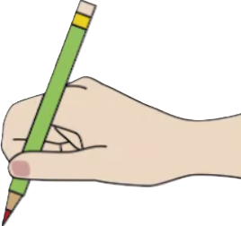
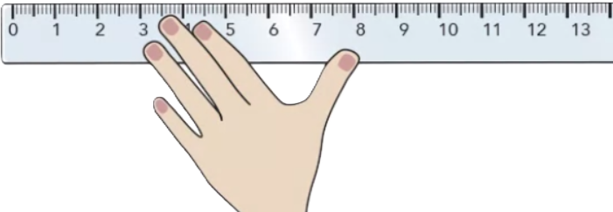
نستعمل المسطرة والقلم : نرسم الضلع الأول
أرسم الأضلاع
2
أحدد الرؤوس
1

Slide 44
نرسم الضلع الثاني
أرسم الأضلاع
2
أحدد الرؤوس
1

Slide 45
نرسم الضلع الثالث
أرسم الأضلاع
2
أحدد الرؤوس
1

Slide 46
و في الأخير نرسم الضلع الرابع
أرسم الأضلاع
2
أحدد الرؤوس
1

Slide 47
رسمنا الأضلاع فحصلنا على مربع طول ضلعه 5 تربيعات
أرسم الأضلاع
2
أحدد الرؤوس
1

Slide 48
(ة)خاص بالأستاذ
ممارسة موجهة
3
النشاط 1
النشاط 2
النشاط 3

Slide 49
من يقوم إلى السبورة ليحدد الرأس الرابع للمستطيل ؟

Slide 50
نصحح :لتحديد الرأس الرابع للمستطيل نتذكر أن الضلعين المتقابلين متقايسان ثم نعد التربيعات

Slide 51
من يقوم إلى السبورة ليرسم الأضلاع ؟

Slide 52
نصحح : نرسم الأضلاع باستعمال المسطرة و القلم فنحصل على مستطيل

Slide 53
(ة)خاص بالأستاذ
ممارسة موجهة
3
النشاط 1
النشاط 2
النشاط 3

Slide 54

الآن خذوا كراساتكم الصفحة 89 سنطبق ما تعلمناه في النشاطين رقم 5 و6؛ سأشرح لكم التعليمة. انتظروا الانطلاقة.

Slide 55


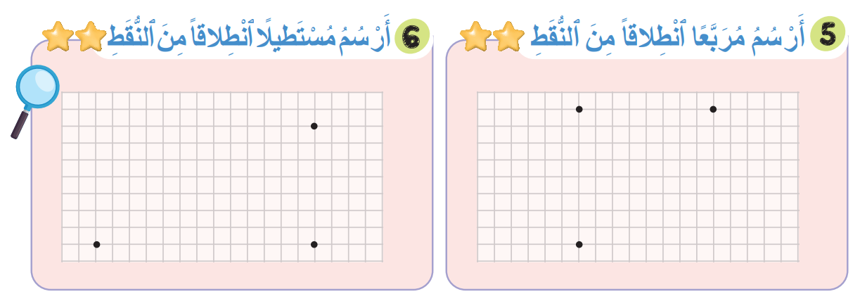
لديكم 8 دقائق للإنجاز؛ سأمر بين الصفوف لمساعدتكم؛
8

Slide 56

الآن ستشتغلون في ثنائيات كل واحد يقارن إنجازه مع إنجاز زميله، استعينوا ببطاقة التذكر

Slide 57
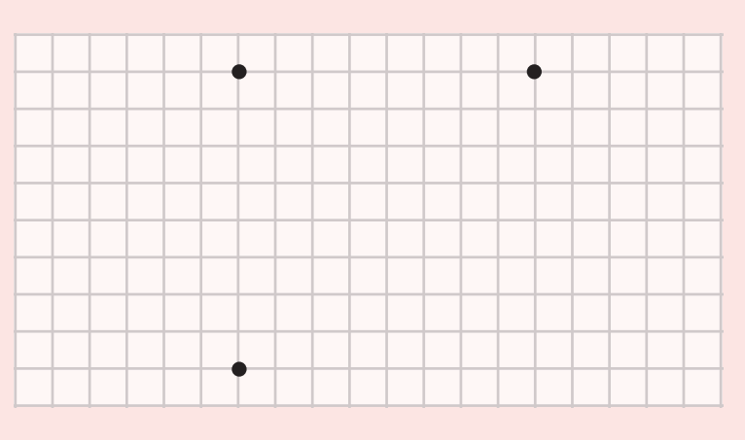
نصحح جماعة: أولا نحدد الرؤوس، لتحديد الرأس الرابع ،نعد التربيعات بين الرأسين،
(1-2-3-4-5-6-7-8 لدينا 8 تربيعات

Slide 58
استعملوا الآن المسطرة وقلم الرصاص واربطوا بين النقط لرسم المربع.

Slide 59
ثانيا نرسم الأضلاع : نرسم الضلع الأول .

Slide 60
ثم الضلع الثاني

Slide 61
ثم الضلع الثالث

Slide 62
الضلع الرابع و الأخير
تتم إعادة نمذجة رسم مربع على السبورة

Slide 63
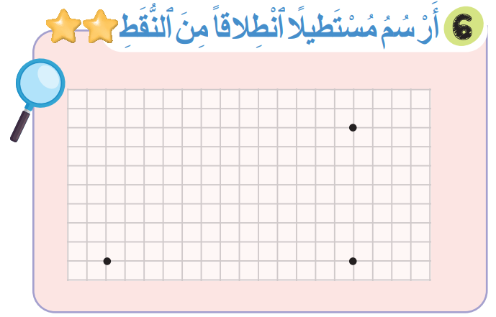
ننتقل إلى النشاط رقم 6

Slide 64
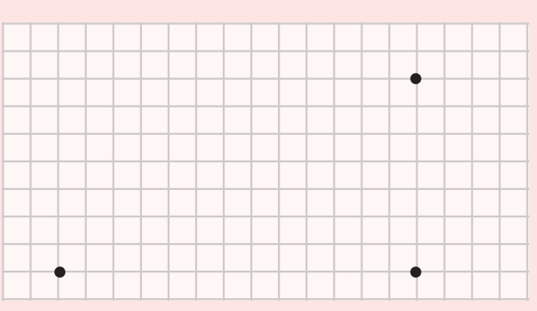
أولا نحدد الرؤوس : نعد التربيعات لتحديد الرأس الرابع( 1 -2-3-4-5-6-7)

Slide 65
استعملوا الآن المسطرة وقلم الرصاص واربطوا بين النقط لرسم المستطيل

Slide 66
ثانيا : نرسم الأضلاع
يتم إعادة نمذجة رسم المستطيل على السبورة

Slide 67
(ة)خاص بالأستاذ
ممارسة مستقلة
4
أنجز بمفردي

Slide 68

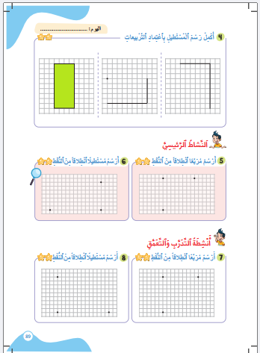

الآن ستنجزون النشاطين رقم 7 و8 الصفحة 89 .
سأمر بين الصفوف لمساعدتكم و مراقبة كراساتكم .
7

Slide 69
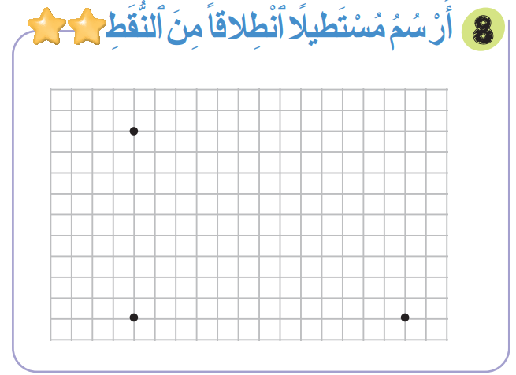
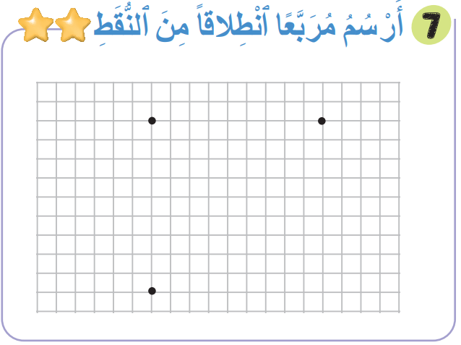
النشاطان 7 و8

Slide 70
صححوا النشاط رقم 7

Slide 71
صححوا النشاط رقم 8

Slide 72
(ة)خاص بالأستاذ
اختتام الدرس
5

Slide 73
انتبهوا جيدا! في المنزل، ستنجزون الأنشطة المتبقية على الصفحتين 88 و 89

Slide 74
إلى اللقاء في الحصة القادمة.

Slide 75


(ة)خاص بالأستاذ
بناء على إنجازات المتعلمين خلال الممارسة المستقلة

